Slide 1
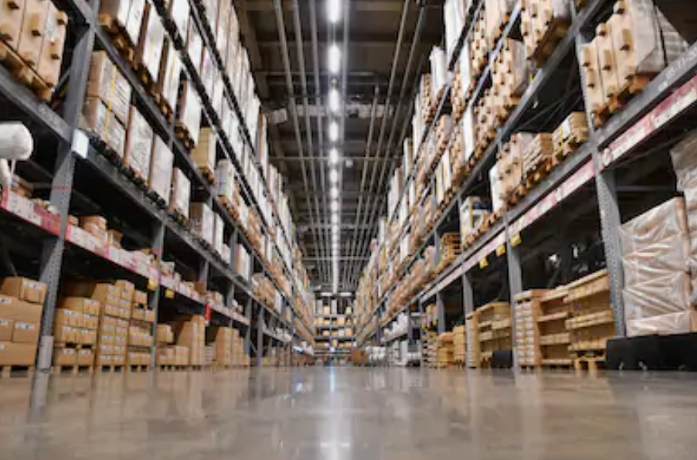
Auto
Warehouse
System
육군 17사단 정보보호병
상병 방준식
육군 20사단 통신병 .
병장 김민욱

Slide 2
차례
개요
개발 동기
문제 인식
해결 방안
사업 전망
개발 과정
개발 환경
설계
코드
시연
개선 방향

Slide 3
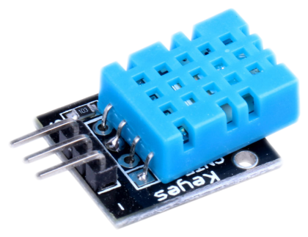
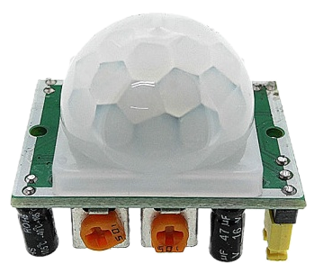
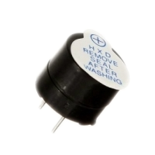

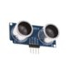
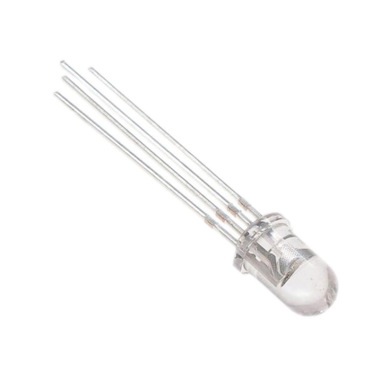
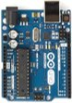
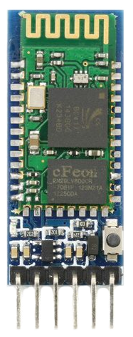
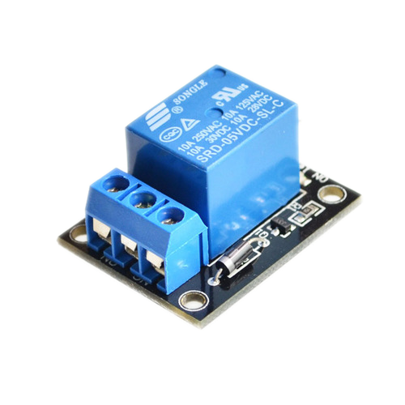
개요

Slide 4

문제 인식
오늘 안에 OO창고에 있는 물건들 수량 파악 완료하도록!
자물쇠도 없는 창고인데....
도둑 안 들겠지..?
오늘 들어온 보급품 보관할 공간이 어디 있나?

Slide 5
문제 인식
움직임을 파악하여 경보를 울리는 방범 기능
보관중인 물건의 양을
자동으로 파악하면 편리할 것이다.
남은 공간을 알려주면 유용할 것이다.
온도에 따라 자동으로 냉난방기 가동
물건의 이름으로 보관된 위치를 검색하면 좋을 것이다.

Slide 6
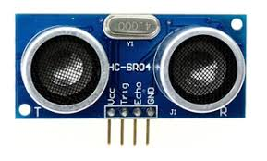
해결 방안
거리 측정을 통해 물건의 양 파악​
로 물건 위치 및 남은 공간 등 정보 표시
방범기능ON : 움직임 X->O => 로 경보
온습도 측정 후 정상 범위 벗어나면​
로 냉·난방기 또는 가습·제습기 가동
블루투스를 통해 사용자 스마트폰으로 정보 제공

Slide 7
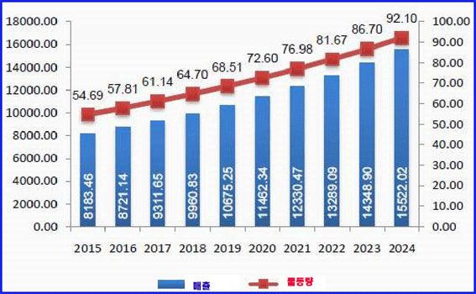
사업 전망
세계 물류 시장의 성장
출처 : Transparency Market Research, Cargo News

Slide 8
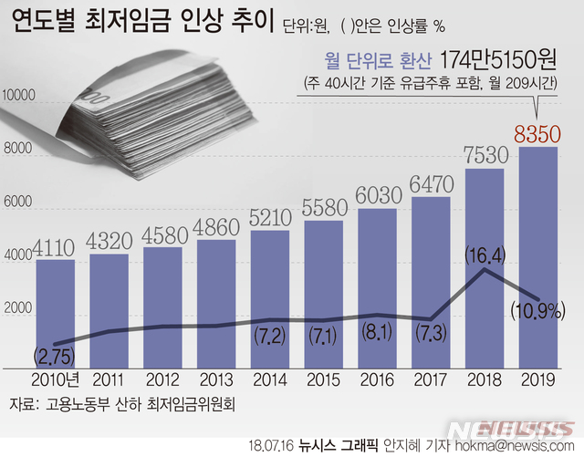
사업 전망
최저 시급의 인상

Slide 9
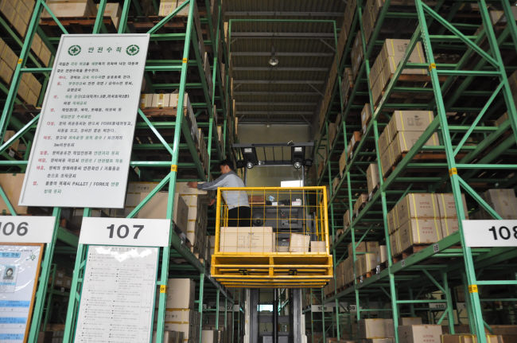
사업 전망
군 내에서 활용
1 ~ 10종 창고
전산소모품 창고
각 중대 창고
탄약고
육군군수사 제2보급단

Slide 10
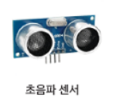
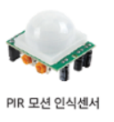
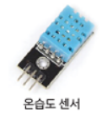
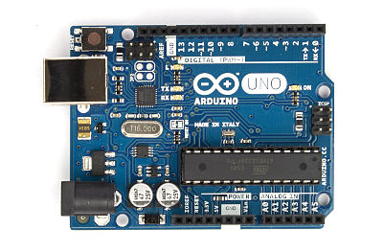

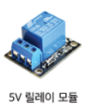
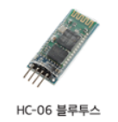
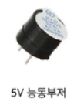
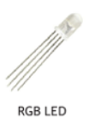

개발 환경

Slide 11
설계
시작
시작
거리 측정 (선반 전체 길이)
Bluetooth 명령 입력 대기
NO
거리 측정
Bluetooth로 문자열 입력
CYCLE 만큼의
시간 이후
YES
물건이 차 있는 비율 계산 및
LED의 R, G값 계산
공백 단위로 문자열 분리
LED 색 변경
명령에 해당되는 작업 수행

Slide 12
설계
시작
시작
현재 온도 측정
외출 모드 ON
현재 온도 > 한계 온도
NO
YES
NO
YES
움직임 있음
YES
5V릴레이 모듈 LOW
5V릴레이 모듈 HIGH
부저 울림

Slide 13

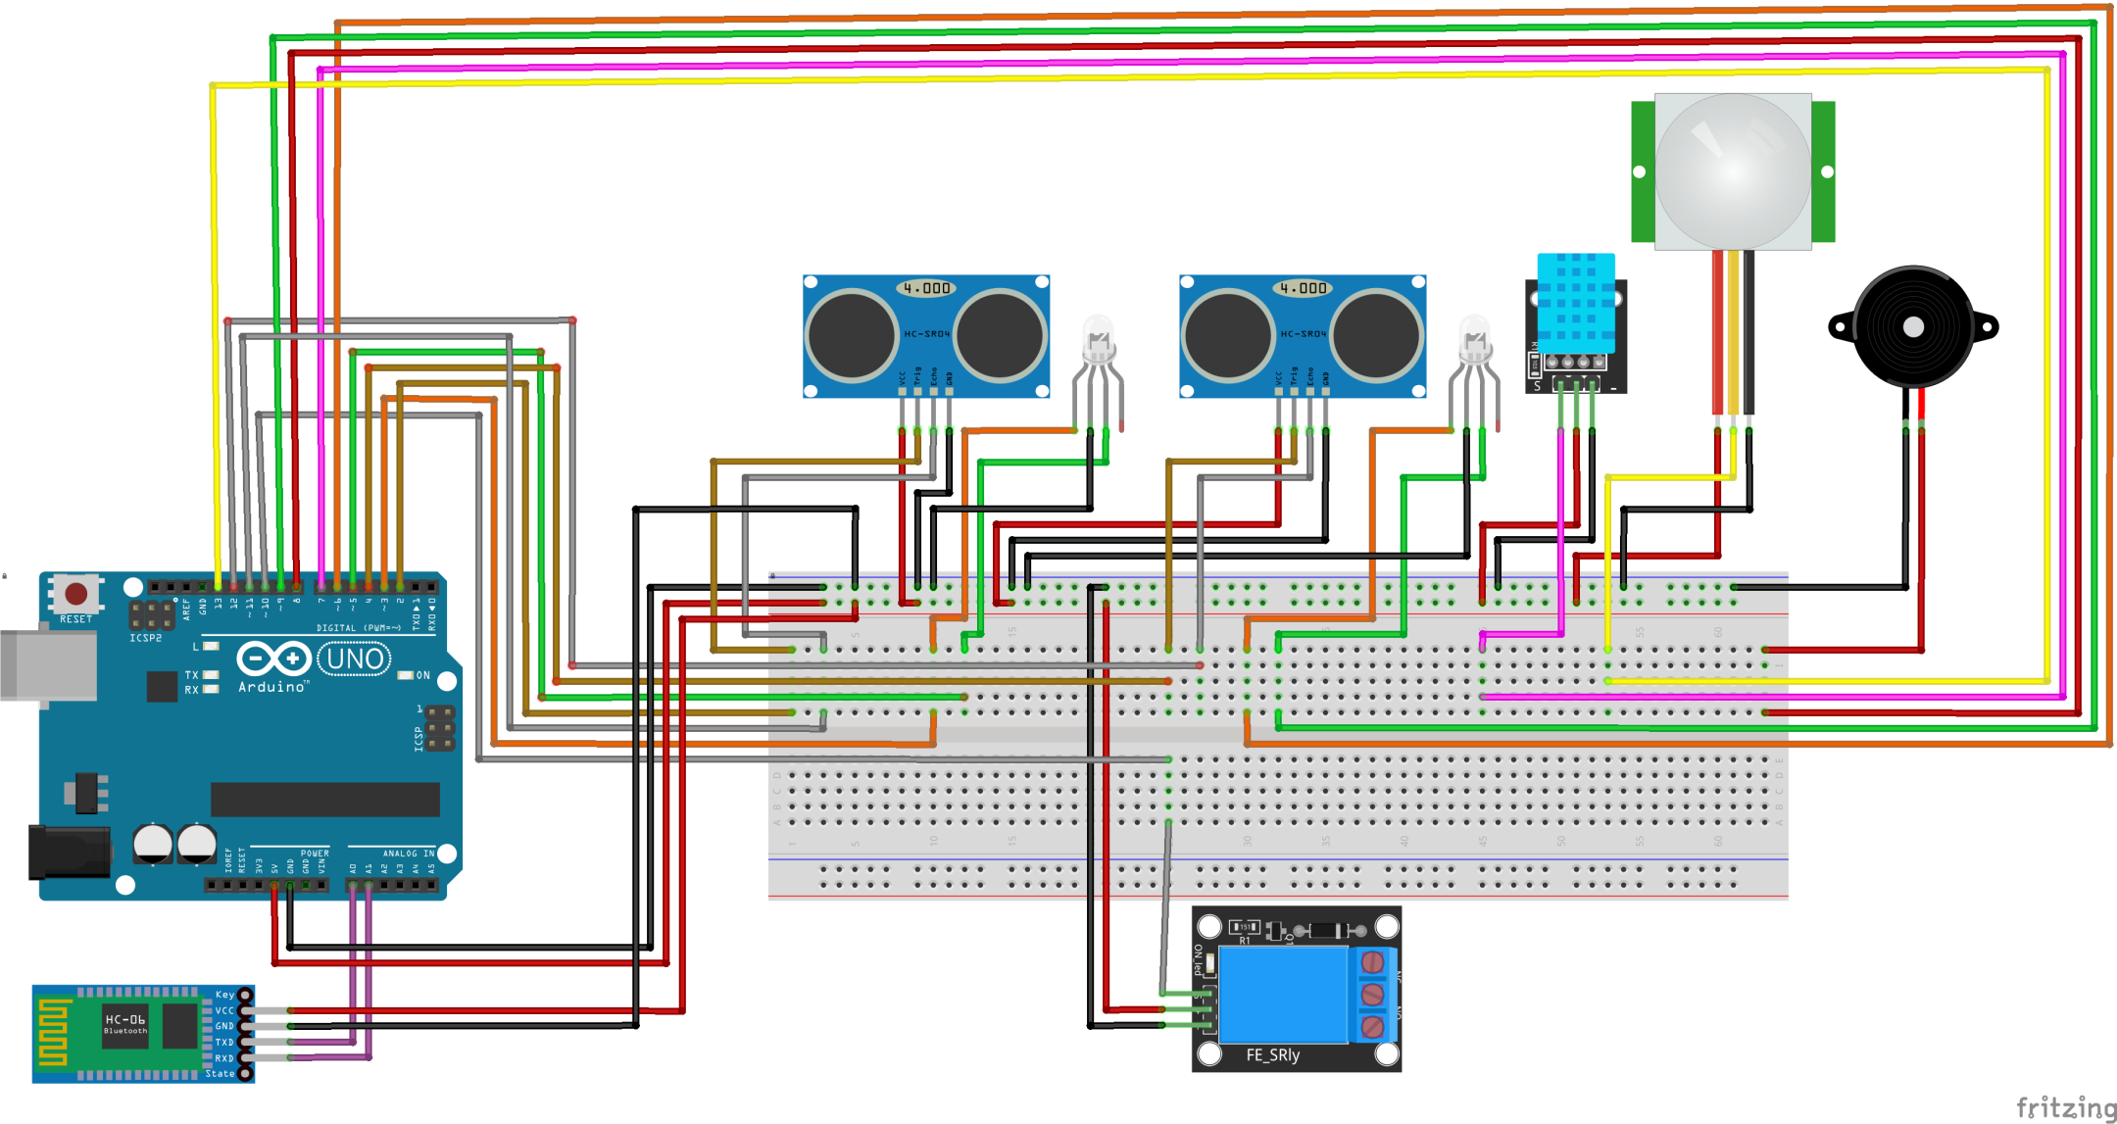
설계

Slide 14
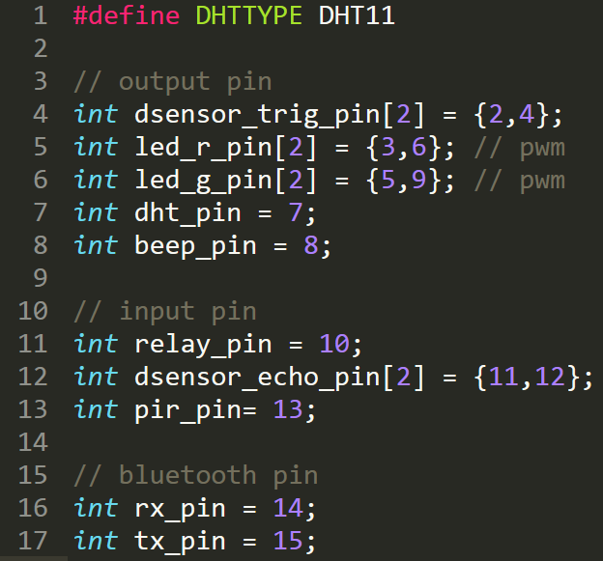
코드
pin.h
struct_var.h
auto.h
make.h
command.h
AutoWarehouse System.ino

Slide 15
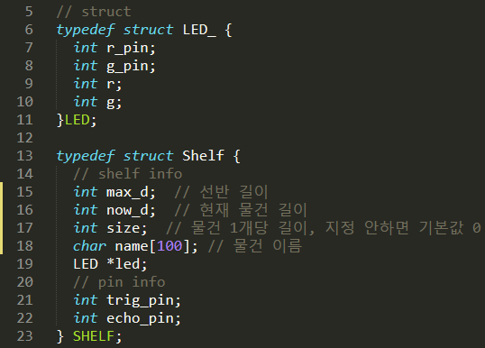
코드
pin.h
struct_var.h
auto.h
make.h
command.h
AutoWarehouse System.ino

Slide 16
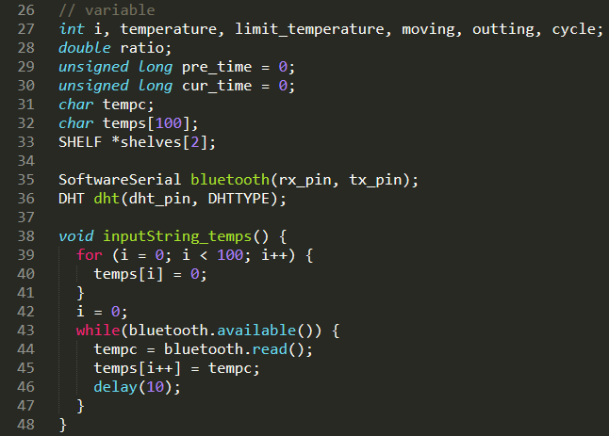
코드
pin.h
struct_var.h
auto.h
make.h
command.h
AutoWarehouse System.ino

Slide 17
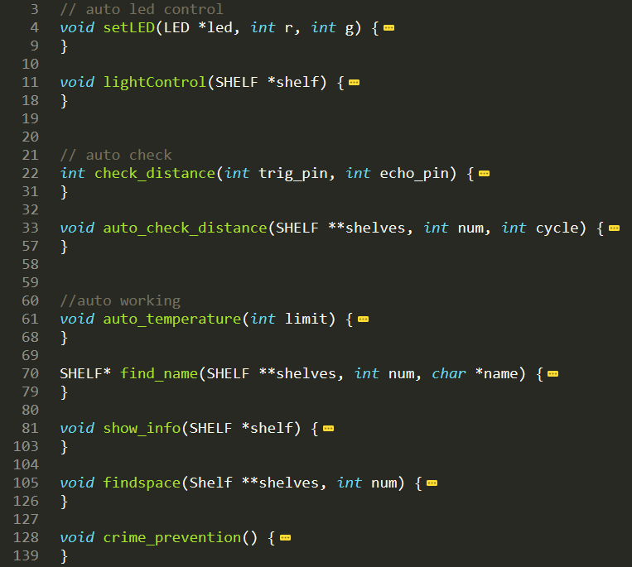
코드
pin.h
struct_var.h
auto.h
make.h
command.h
AutoWarehouse System.ino

Slide 18
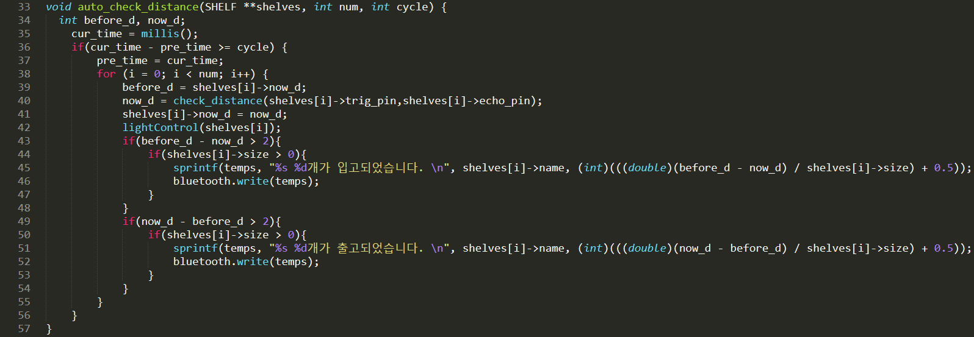
millis()
아두이노가 켜진 이후 경과한 시간
일정 주기로 같은 작업을 반복해야 할 때
delay() -> 다른 작업 X
millis() -> 다른 작업 O
물건 개수 출력에서의 정확도 향상
반올림 구현

Slide 19
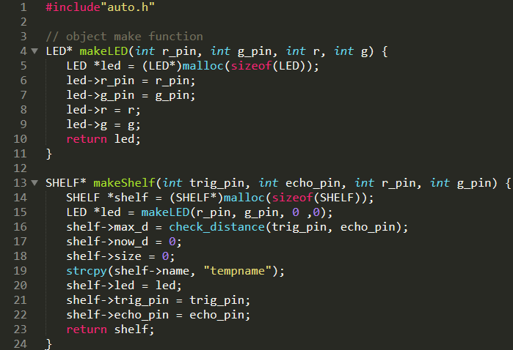
코드
pin.h
struct_var.h
auto.h
make.h
command.h
AutoWarehouse System.ino

Slide 20
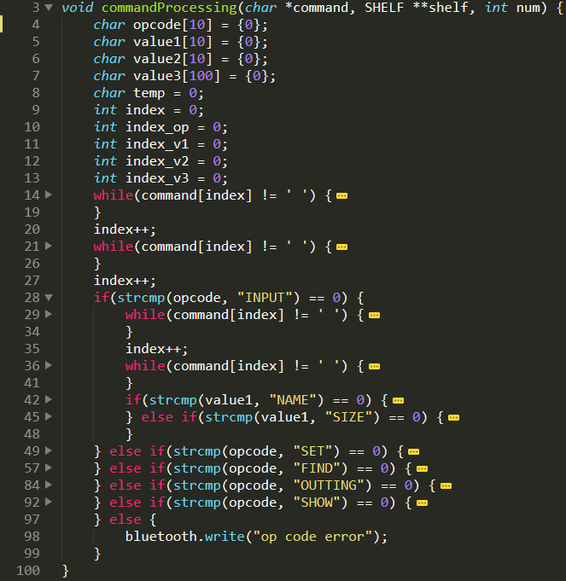
코드
pin.h
struct_var.h
auto.h
make.h
command.h
AutoWarehouse System.ino

Slide 21
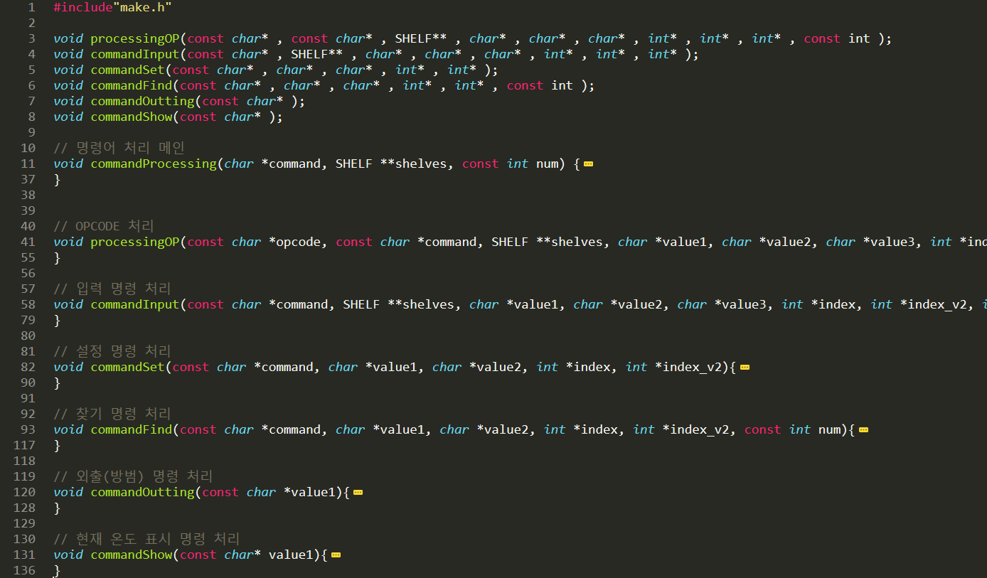
코드
pin.h
struct_var.h
auto.h
make.h
command.h
AutoWarehouse System.ino

Slide 22
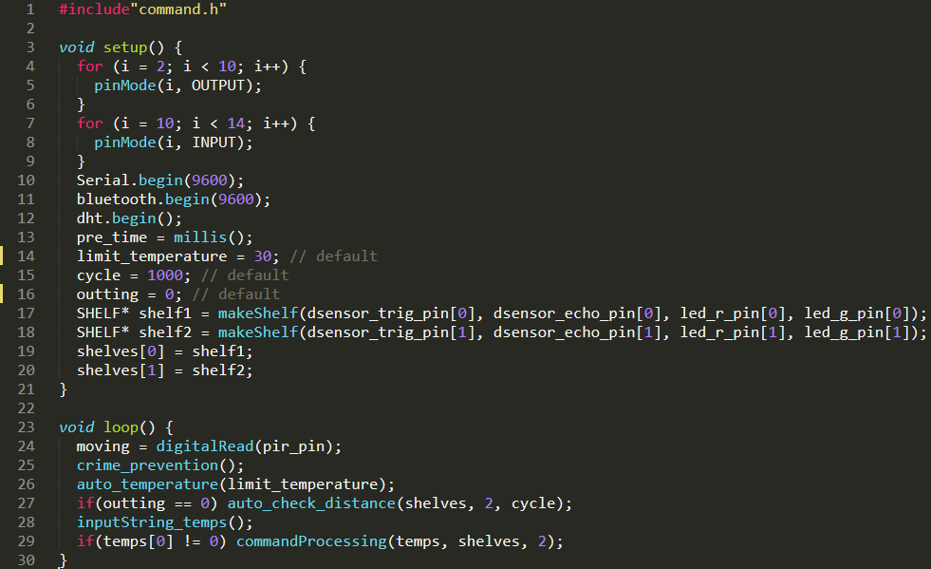
코드
pin.h
struct_var.h
auto.h
make.h
command.h
AutoWarehouse System.ino

Slide 23
시연
물건 양 파악
물건 이름 및 길이 입력
찾기 기능
외출(방범) 기능
현재 온도 보기
자동 온도 조절
측정 주기 설정

Slide 24
시연
물건 양 파악
물건 이름 및 길이 입력
찾기 기능
외출(방범) 기능
현재 온도 보기
자동 온도 조절
측정 주기 설정

Slide 25
시연
물건 양 파악
물건 이름 및 길이 입력
찾기 기능
외출(방범) 기능
현재 온도 보기
자동 온도 조절
측정 주기 설정

Slide 26
시연
물건 양 파악
물건 이름 및 길이 입력
찾기 기능
외출(방범) 기능
현재 온도 보기
자동 온도 조절
측정 주기 설정

Slide 27
시연
물건 양 파악
물건 이름 및 길이 입력
찾기 기능
외출(방범) 기능
현재 온도 보기
자동 온도 조절
측정 주기 설정

Slide 28
시연
물건 양 파악
물건 이름 및 길이 입력
찾기 기능
외출(방범) 기능
현재 온도 보기
자동 온도 조절
측정 주기 설정

Slide 29
시연
물건 양 파악
물건 이름 및 길이 입력
찾기 기능
외출(방범) 기능
현재 온도 보기
자동 온도 조절
측정 주기 설정

Slide 30



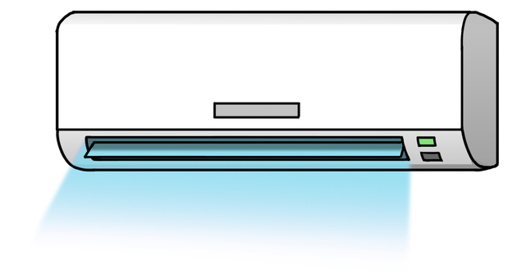


기대 효과
빠른 재고 조사
쉬운 위치 파악
자동으로 온도 관리
도둑 방지

Slide 31
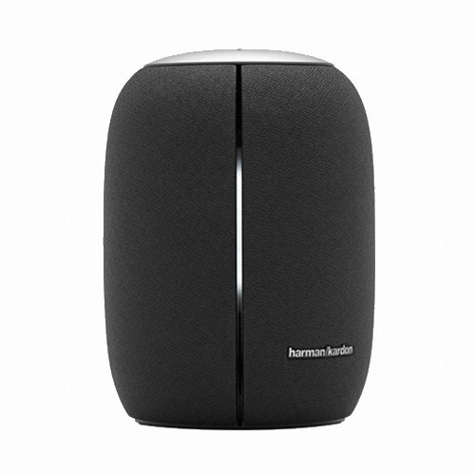
개선 방향
자연어 처리 + 음성 인식
지니야 ~ 창고에 삼성 프린터 토너 몇 개 남아있는지 알려줘

Slide 32
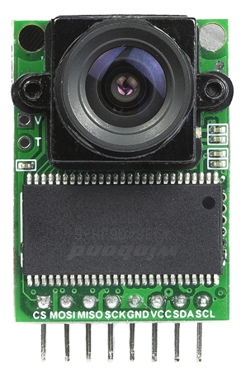
개선 방향
카메라 모듈
침입 발생!
도둑 이미지 촬영 후 전송

Slide 33
Q & A

